Slide 1
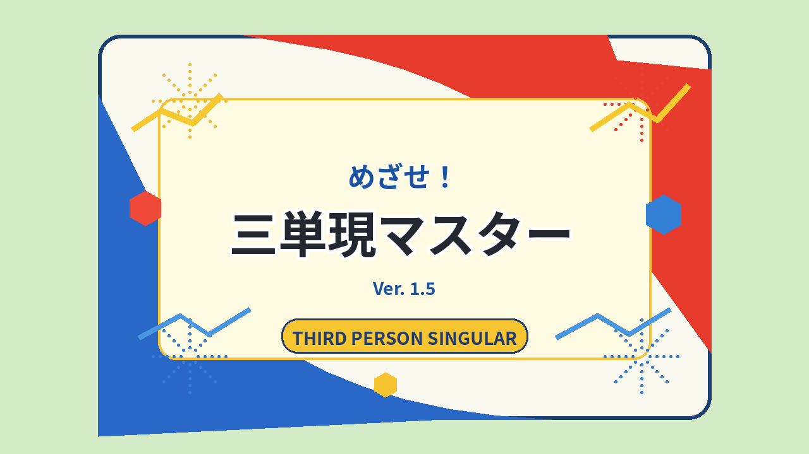

Slide 2


Level.1 次の単語が主語の時、動詞に三単現のｓはつきま
すか？
１
I

Slide 3
Level.1 次の単語が主語の時、動詞に三単現のｓはつきま
すか？
２
You

Slide 4

Level.1 次の単語が主語の時、動詞に三単現のｓはつきま
すか？
３
He

Slide 5
Level.1 次の単語が主語の時、動詞に三単現のｓはつきま
すか？
４
She

Slide 6
Level.1 次の単語が主語の時、動詞に三単現のｓはつきま
すか？
５
We

Slide 7
Level.1 次の単語が主語の時、動詞に三単現のｓはつきま
すか？
６
They

Slide 8
Level.1 次の単語が主語の時、動詞に三単現のｓはつきま
すか？
７
Mr.Inagaki

Slide 9
Level.1 次の単語が主語の時、動詞に三単現のｓはつきま
すか？
８
My friend

Slide 10
Level.1 次の単語が主語の時、動詞に三単現のｓはつきま
すか？
９
My friends

Slide 11
Level.1 次の単語が主語の時、動詞に三単現のｓはつきま
すか？
10
It

Slide 12
Level.1 次の単語が主語の時、動詞に三単現のｓはつきま
すか？
11
You and I

Slide 13
Level.1 次の単語が主語の時、動詞に三単現のｓはつきま
すか？
12
Our school

Slide 14
Level.1 次の単語が主語の時、動詞に三単現のｓはつきま
すか？
13
Shizuoka

Slide 15
Level.1 次の単語が主語の時、動詞に三単現のｓはつきま
すか？
14
Takuya

Slide 16
Level.1 次の単語が主語の時、動詞に三単現のｓはつきま
すか？
15
Our coaches

Slide 17
Level.1 次の単語が主語の時、動詞に三単現のｓはつきま
すか？
16
Those men

Slide 18
Level.1 次の単語が主語の時、動詞に三単現のｓはつきま
すか？
17
Shizue

Slide 19
Level.1 次の単語が主語の時、動詞に三単現のｓはつきま
すか？
18
The car

Slide 20
Level.1 次の単語が主語の時、動詞に三単現のｓはつきま
すか？
19
This dog

Slide 21
Level.1 次の単語が主語の時、動詞に三単現のｓはつきま
すか？
20
These dogs

Slide 22
Level.2 主語に合わせて、必要があれば、動詞の形を変化
させなさい。
１
play
I
play
soccer.

Slide 23
Level.2 主語に合わせて、必要があれば、動詞の形を変化
させなさい。
２
He
play
plays
soccer.

Slide 24
Level.2 主語に合わせて、必要があれば、動詞の形を変化
させなさい。
３
You
speak
Japanese.
speak

Slide 25
Level.2 主語に合わせて、必要があれば、動詞の形を変化
させなさい。
４
She
speak
Japanese.
speaks

Slide 26
Level.2 主語に合わせて、必要があれば、動詞の形を変化
させなさい。
５
Takuya
lives
in Cebu.
live

Slide 27
Level.2 主語に合わせて、必要があれば、動詞の形を変化
させなさい。
６
You can
cook
cook
well.

Slide 28
Level.2 主語に合わせて、必要があれば、動詞の形を変化
させなさい。
７
I don’t
studying.
like
like

Slide 29
Level.2 主語に合わせて、必要があれば、動詞の形を変化
させなさい。
８
He doesn’t
studying.
like
like

Slide 30
Level.2 主語に合わせて、必要があれば、動詞の形を変化
させなさい。
９
My dog
eat
an egg every day.
eats

Slide 31
Level.2 主語に合わせて、必要があれば、動詞の形を変化
させなさい。
10
Do you
like
like
natto?

Slide 32
Level.2 主語に合わせて、必要があれば、動詞の形を変化
させなさい。
11
Does he
like
like
natto?

Slide 33
Level.3 日本文に合うように、( )に当てはまる語を入れ
なさい。
１
彼はカレーが好きです。
He ( ) curry and rice.
likes

Slide 34
Level.3 日本文に合うように、( )に当てはまる語を入れ
なさい。
２
彼女はバレーボールをします。
She ( ) volleyball.
plays

Slide 35
Level.3 日本文に合うように、( )に当てはまる語を入れ
なさい。
３
彼女は２匹の犬を飼っています。
She ( ) two dogs.
has

Slide 36
Level.3 日本文に合うように、( )に当てはまる語を入れ
なさい。
４
彼らは富士に住んでいます。
They ( ) in Fuji.
live

Slide 37
Level.3 日本文に合うように、( )に当てはまる語を入れ
なさい。
彼はどうやって学校に行きますか？
５
How ( ) he go to school?
does

Slide 38
Level.3 日本文に合うように、( )に当てはまる語を入れ
なさい。
タクヤは寿司が好きです。
６
Takuya ( ) sushi.
likes

Slide 39
Level.3 日本文に合うように、( )に当てはまる語を入れ
なさい。
あなたの犬は走ることが好きですか？
７
( ) your dog ( ) running?
Does
like

Slide 40
Level.3 日本文に合うように、( )に当てはまる語を入れ
なさい。
タクヤはスキューバダイビングを楽しみます。
８
Takuya ( ) scuba diving.
enjoys

Slide 41
Level.3 日本文に合うように、( )に当てはまる語を入れ
なさい。
静岡には美しい自然があります。
９
Shizuoka ( ) beautiful nature.
has

Slide 42
Level.3 日本文に合うように、( )に当てはまる語を入れ
なさい。
彼女は早く起きますか？
10
( ) she get up early?
Does

Slide 43
Level.3 日本文に合うように、( )に当てはまる語を入れ
なさい。
彼はペンを何本持ってますか？
11
How
does
( ) many pens ( ) he have?

Slide 44
Level.3 日本文に合うように、( )に当てはまる語を入れ
なさい。
しずえはサッカーを見るのが好きですか？
12
Does
( ) Shizue like ( ) soccer?
watching

Slide 45
Level.3 日本文に合うように、( )に当てはまる語を入れ
なさい。
彼は何をしますか？
13
( ) does he ( )?
What
do

Slide 46
Level.3 日本文に合うように、( )に当てはまる語を入れ
なさい。
彼女は何をしますか？
14
What ( ) she ( )?
does
do

Slide 47
Level.3 日本文に合うように、( )に当てはまる語を入れ
なさい。
彼女は歌うことが嫌いです。
15
She ( ) like ( ).
doesn’t
singing

Slide 48
Level.3 日本文に合うように、( )に当てはまる語を入れ
なさい。
彼は平日、言語学校に行っています。
16
goes
He ( ) to the language school ( ) weekdays.
on

Slide 49
Level.3 日本文に合うように、( )に当てはまる語を入れ
なさい。
彼女には姉妹がいますか？
17
Does she ( ) ( ) sisters?
have
any

Slide 50
Level.3 日本文に合うように、( )に当てはまる語を入れ
なさい。
あなたの妹は上手に泳ぎますか？
18
( ) your sister swim ( ) ?
Does
well

Slide 51
Level.3 日本文に合うように、( )に当てはまる語を入れ
なさい。
私の妹はこのベッドを使います。
19
My sister ( ) this bed.
uses

Slide 52
Level.3 日本文に合うように、( )に当てはまる語を入れ
なさい。
エレンはバッグを欲しがっています。
20
Ellen ( ) a bag.
wants

